Slide 1
Detección de neumonía a partir de radiografías de tórax mediante Redes neuronales convolucionales
Máster Universitario de Ciencia de Datos -Universitat Oberta de Catalunya
Área de la medicina
06/2022
Alumno: Mario Ubierna San Mamés
Tutor: Jordi de la Torre Gallart

Slide 2
Índice
Introducción:
Contexto.
Marco teórico sobre la neumonía.
Desarrollo:
Descripción general del método utilizado.
Metodología:
Comprensión del negocio.
Comprensión de los datos.
Preprocesado de los datos.
Modelado.
Evaluación.
Conclusiones y líneas de trabajo futuras.

Slide 3
Introducción

Slide 4
Contexto
La neumonía es una lesión inflamatoria pulmonar como consecuencia de la llegada de microorganismos a la vía aérea distal y parénquima.
Está en el día a día entre nosotros y sobre todo después del SARS-CoV2.
15% de las defunciones en niños son causadas por la neumonía, según la Organización Mundial de la Salud (OMS).
En España en el año 2017 fueron ingresadas 120000 personas, originando más de 10000 muertes.
Ante este contexto surge la idea de este proyecto, el hacer uso del deep learning, y más concretamente de redes neuronales convolucionales.

Slide 5
Marco teórico sobre la neumonía
Hay diferentes tipos de neumonía dependiendo de varios factores:
Según el tipo de agente causal.
Según la zona de afectación (afectación anatomopatológica).
Según la reacción que desarrolla el paciente (si hay secuelas o no).
Según el tipo de huésped (si hay respuesta inmunitaria o no).
Según el lugar donde se ha adquirido la bacteria.
En la neumonía lobular podemos diferenciar cuatro fases:
Fase de congestión: síntomas en las primeras horas, y pocos glóbulos rojos.
Fase de hepatización roja: 2-4 días, aumento de glóbulos rojos.
Fase de hepatización gris: 2-4 días, descomposición de los glóbulos rojos.
Fase de resolución: 4-8 días, predominan los glóbulos blancos.

Slide 6
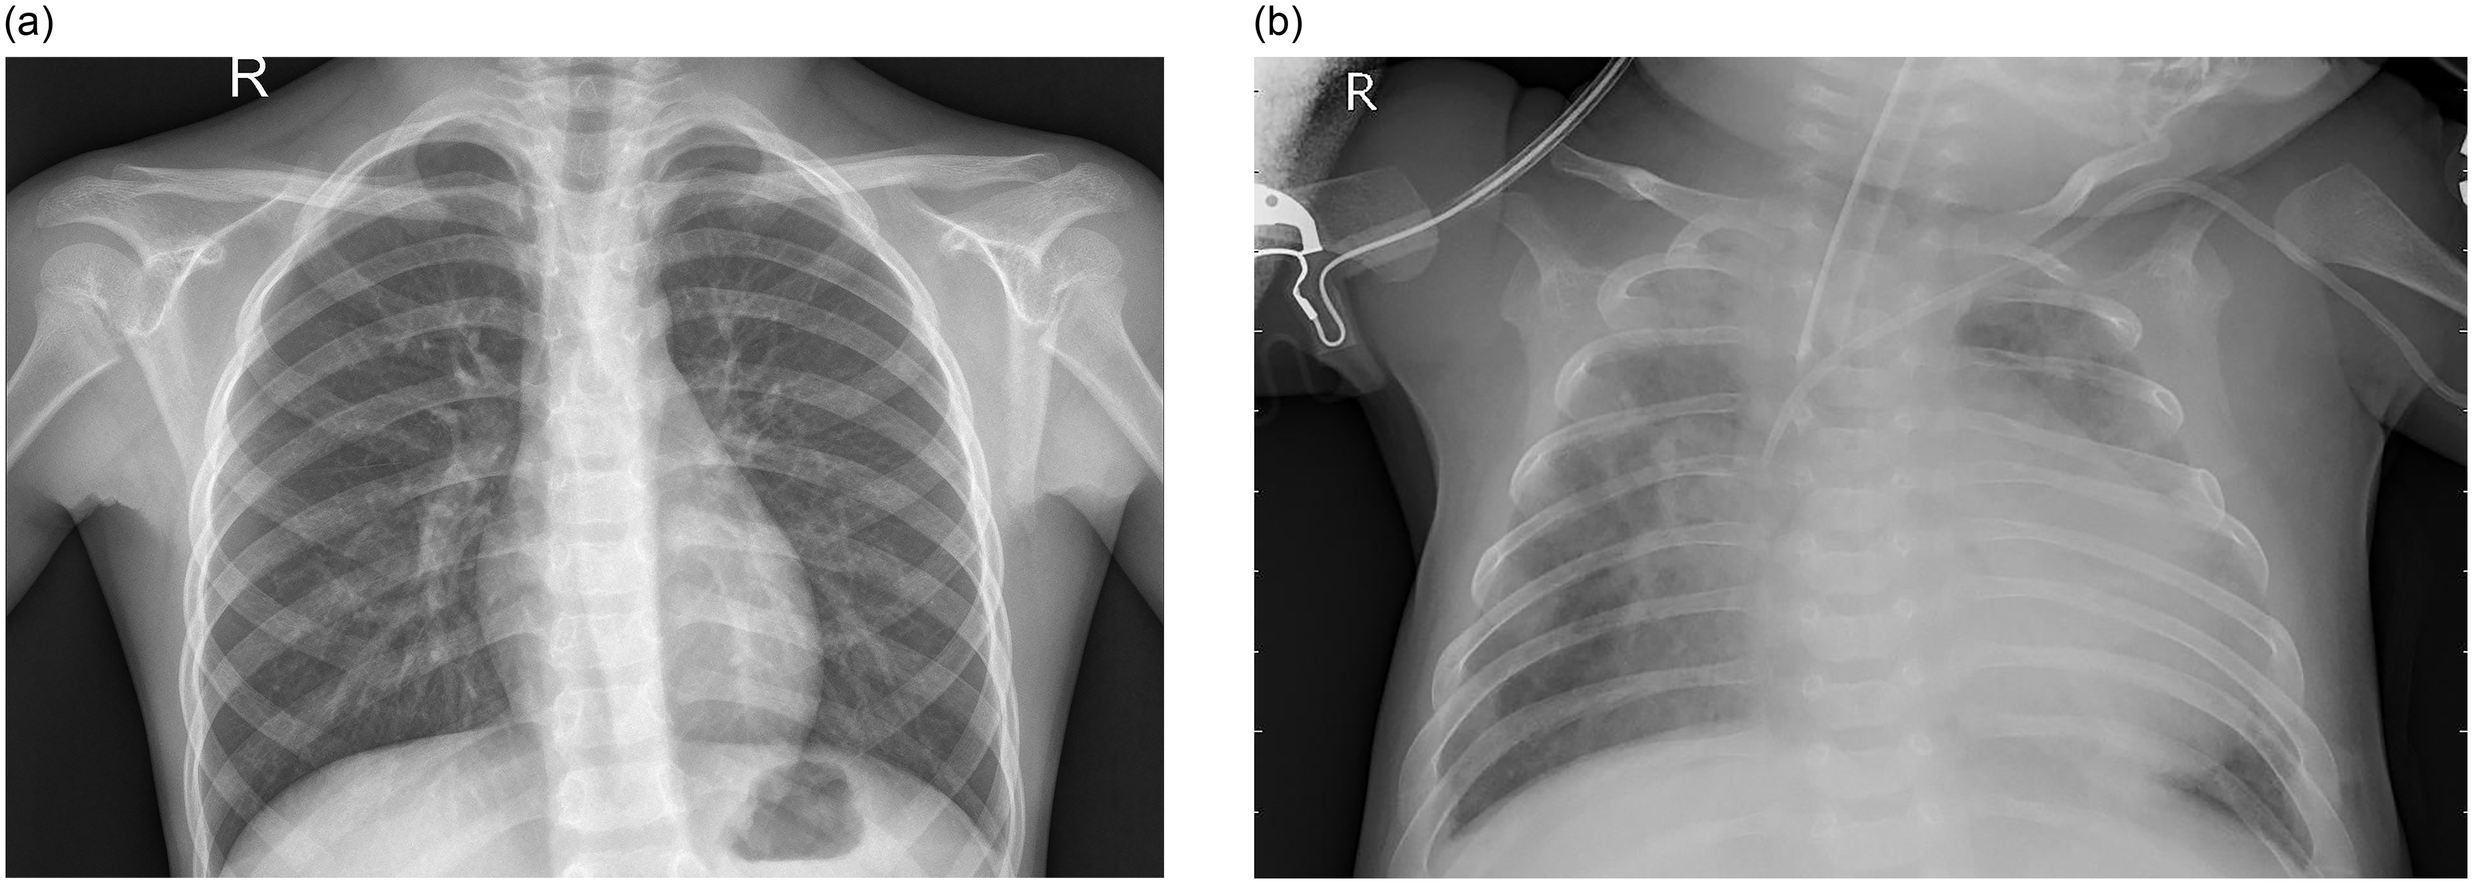
Marco teórico sobre la neumonía
Opacidad pulmonar no significa exclusivamente que es una neumonía (pérdida de sangre, cáncer, lesiones…).
No es un problema trivial.
Otras pruebas usadas: prueba de función pulmonar, análisis de sangre, biopsia…
(a) radiografía paciente normal, (b) radiografía paciente con neumonía

Slide 7
Desarrollo

Slide 8
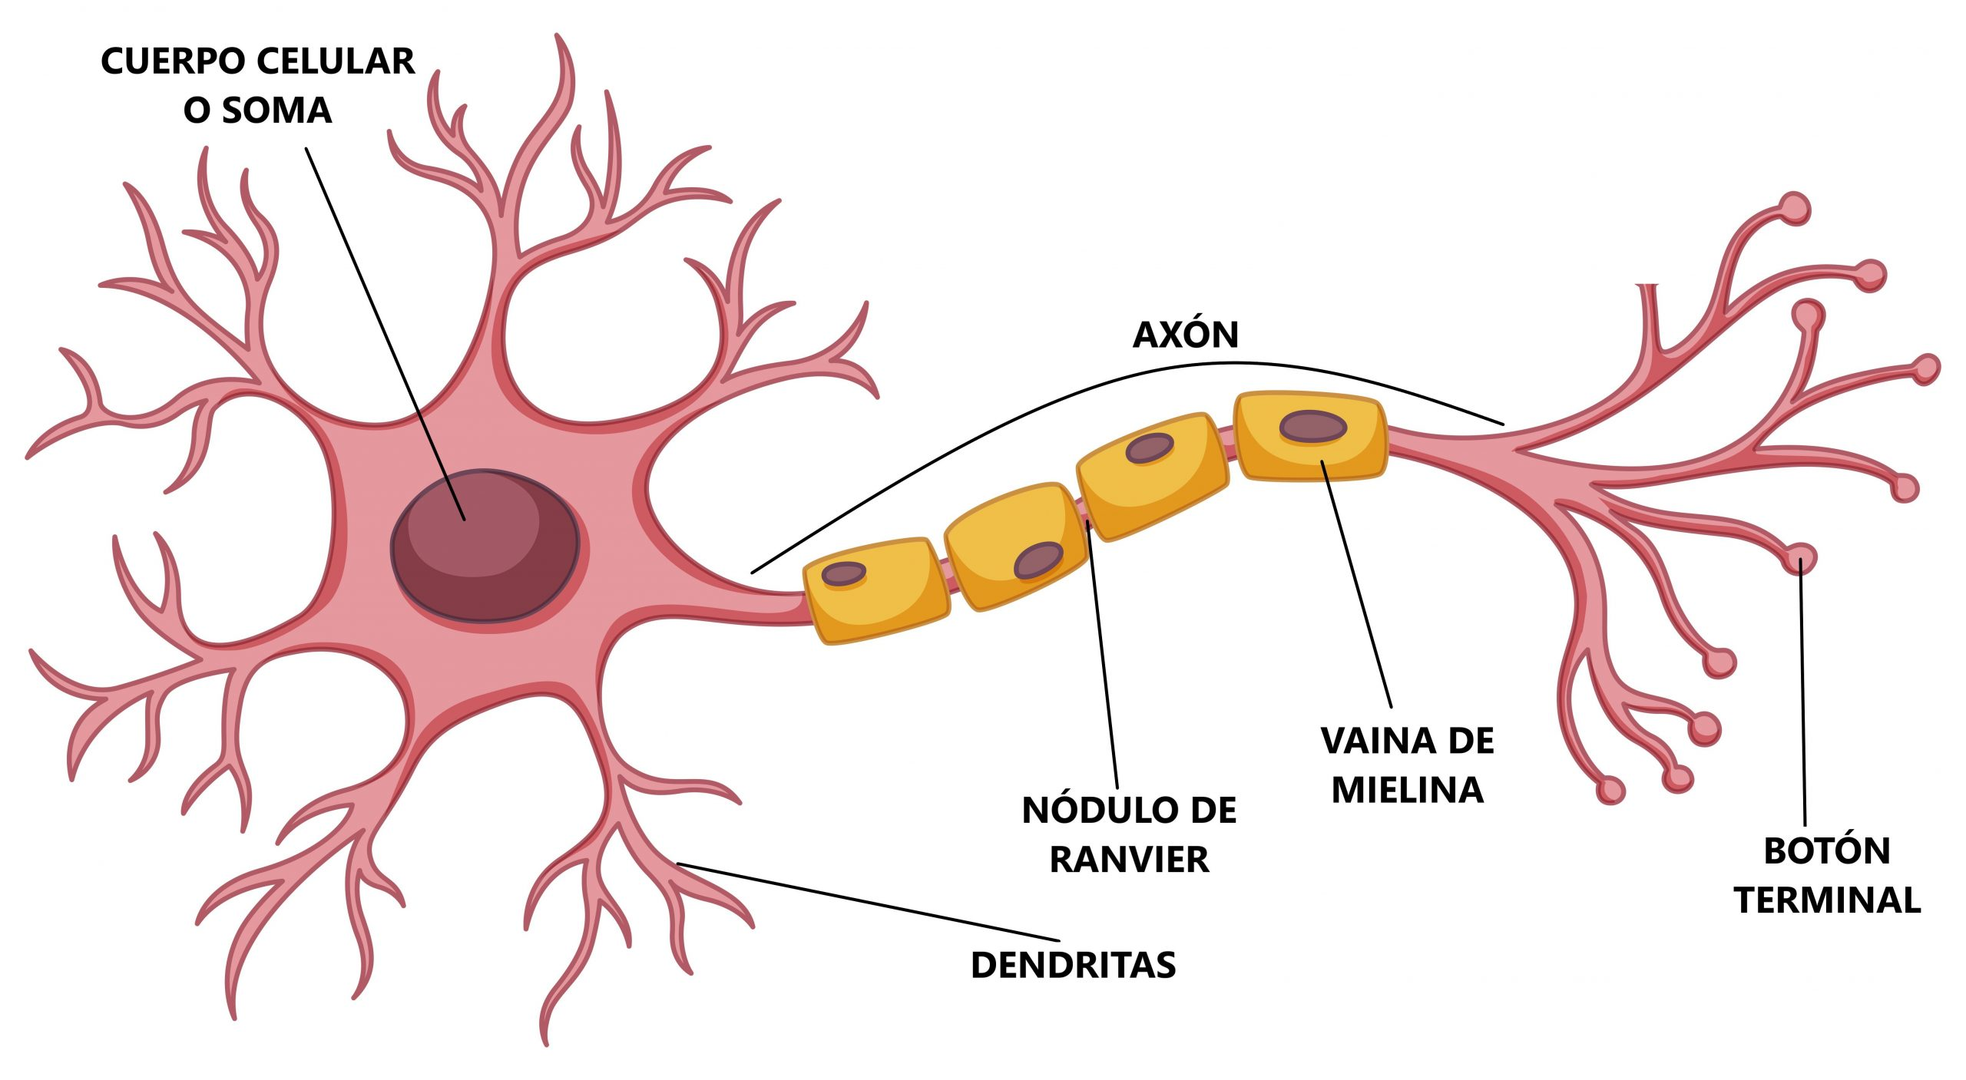
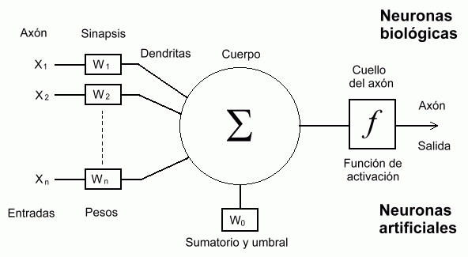
Método utilizado
Aprendizaje automático (machine learning), conseguir que los ordenadores sean capaces de aprender por si mismos.
Aprendizaje profundo (deep learning), área del aprendizaje automático que hace uso de redes neuronales artificiales.
Deep learning ≈ cerebro humano.
Neurona biológica
Neurona artificial

Slide 9
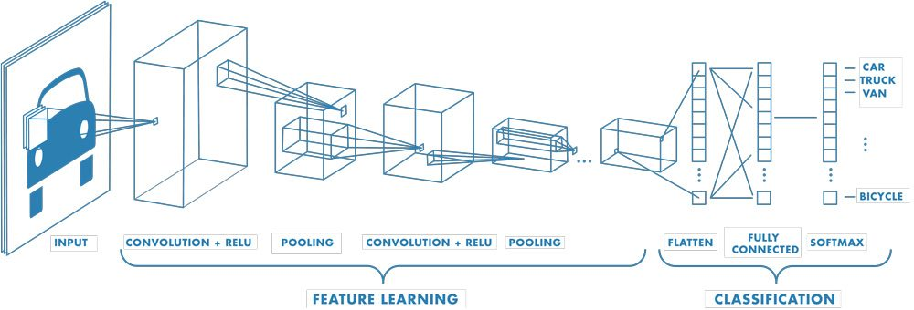
Método utilizado
La red neuronal convolucional es una técnica del aprendizaje profundo.
Capaz de extraer características por sí sola.
Usada para encontrar patrones en imágenes.
Implementar y entrenar un red desde cero = elevado coste computacional y temporal.
Transfer learning a partir de EfficientNet.
Ejemplo de red neuronal convolucional

Slide 10

Metodología
La metodología seguida en el desarrollo del proyecto fue Cross Industry Standard Process for Data Mining (CRISP-DM).
Una metodología no garantiza el éxito pero sí disminuye las posibilidades de fracaso.
La etapas de esta metodología son las siguientes:
Metodología CRISP-DM

Slide 11
Comprensión del negocio
Objetivo: definir los requisitos del proyecto.
¿Qué se busca resolver?
¿Cómo lo vamos a realizar?
…

Slide 12
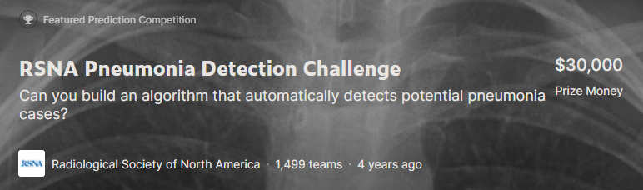
Comprensión de los datos
Objetivo: entender qué datos tenemos.
¿Dónde se obtuvieron los datos?
¿Qué tipo de datos son? Ficheros Excel, imágenes (radiografías).
¿Estructura de los datos?
Fichero Excel: 5 atributos (patientId = nombre de la imagen) + variable objetivo (Target).
Imágenes en formato DICOM con un tamaño de 1024x1024 pixeles.
Repositorio de Kaggle

Slide 13
Preprocesado de los datos
Objetivo: preparar la información para la red neuronal.
¿Hay registros duplicados? Sí.
Selección de atributos (patientId + Target).
Transformación de las imágenes
De formato DICOM a PNG, más fácil de trabajar.
Redimensionado de las mismas para cada modelo EfficientNet.
Reducir el tiempo en el entrenamiento de la red.

Slide 14
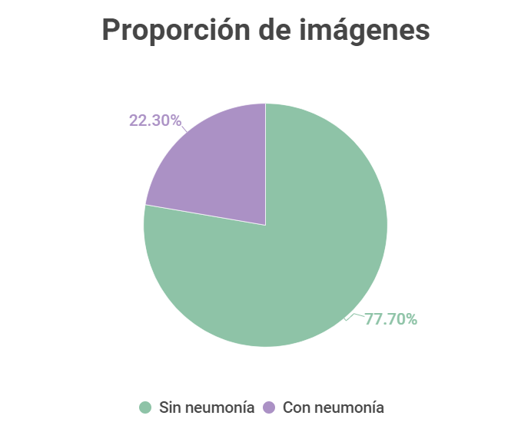
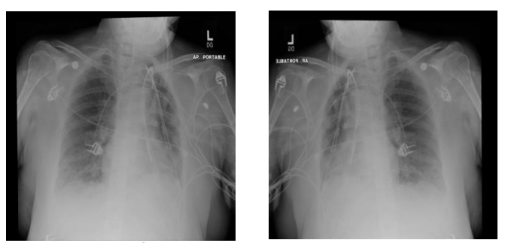
Preprocesado de los datos
¿Las clases están balanceadas? No. Solventado a partir del aumento de datos.
Generación de los dataset usados para el entrenamiento de la red.
Balanceo de clases
Aumento de datos

Slide 15
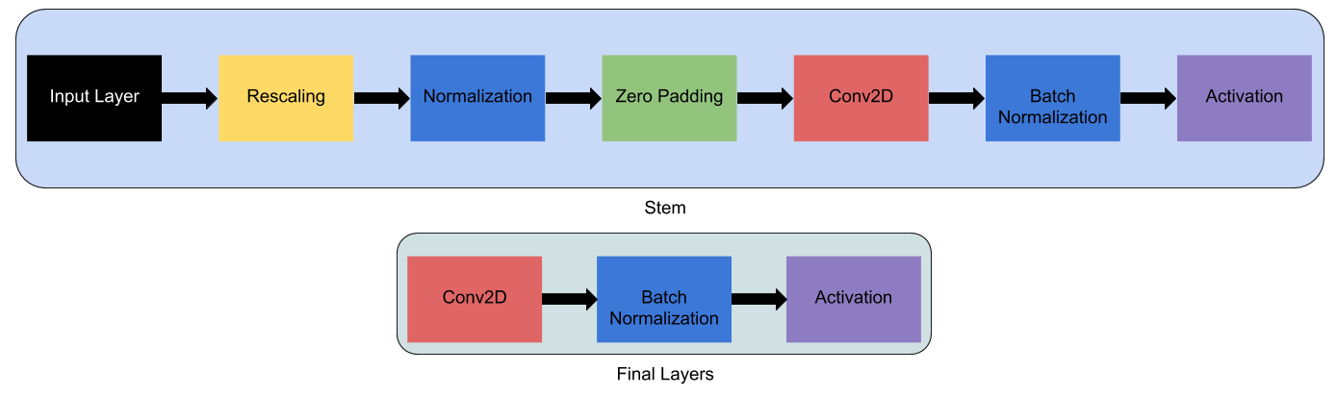
Modelado
Objetivo: definir y entrenar la red neuronal.
Transfer learning:
Hacer uso de una red pre-entrenada EfficientNet.
Se han usado los modelos B0, B3, B4 y B5.
Reducimos el tiempo de entrenamiento y coste computacional.
Fine tuning: mejoramos la precisión descongelando todo el modelo.
Estructura de un modelo EfficientNet

Slide 16
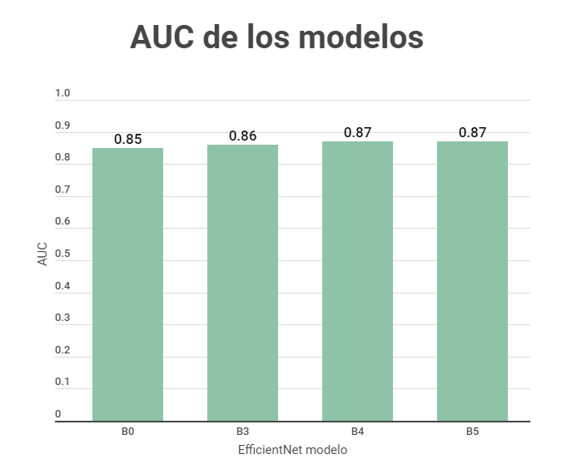
Evaluación
Objetivo: valorar la benevolencia del modelo.
Función de evaluación AUC.
Área bajo la curva ROC de cada modelo

Slide 17
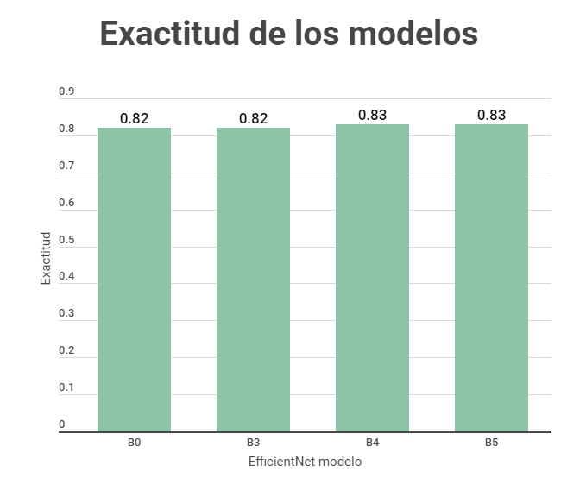
Evaluación
Métrica exactitud.
Exactitud de cada modelo

Slide 18
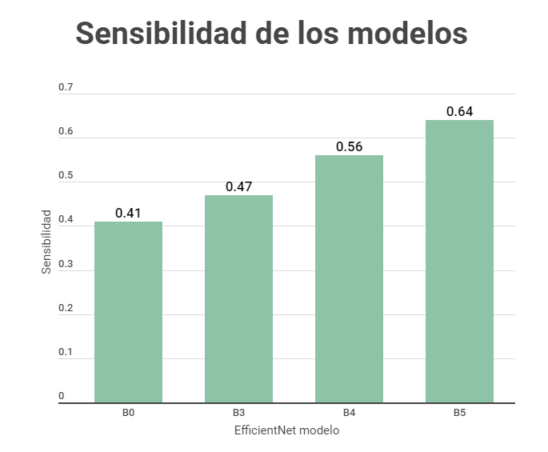
Evaluación
Métrica sensibilidad.
Sensibilidad de cada modelo

Slide 19
Conclusiones y líneas de trabajo futuras

Slide 20
Buen resultado en cuanto a cumplimiento de objetivos.
Respecta a la neumonía:
Alta mortalidad.
Opacidad pulmonar != neumonía.
Respecto al mejor modelo:
EfficientNetB5 es el ganador.
Muy bueno identificando casos negativos, dificultad en los casos positivos.
Otras soluciones de Kaggle presentan resultados similares.
Los resultados pueden ser complementarios a otras pruebas: biopsia, análisis de sangre…
Líneas de trabajo futuras:
Usar otras redes pre-entrenadas.
Crear una aplicación web.
Dar importancia a la investigación y el desarrollo.

Slide 21
Muchas gracias por su atención

